Slide 1
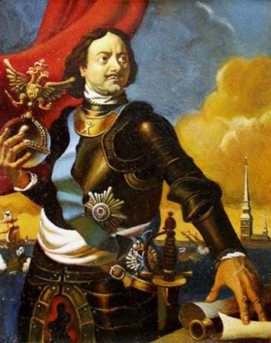
Пётр I 30 мая (9 июня) 1672 года — 28 января (8 февраля) 1725 года

Slide 2
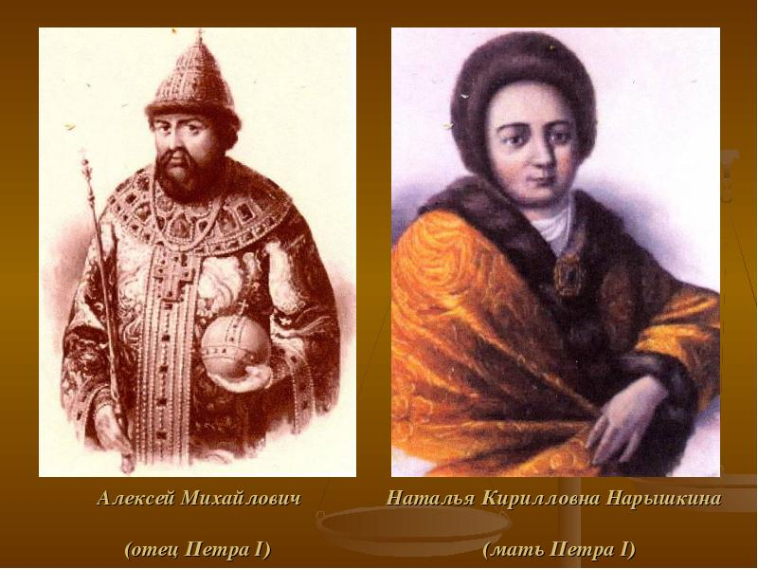

Slide 3
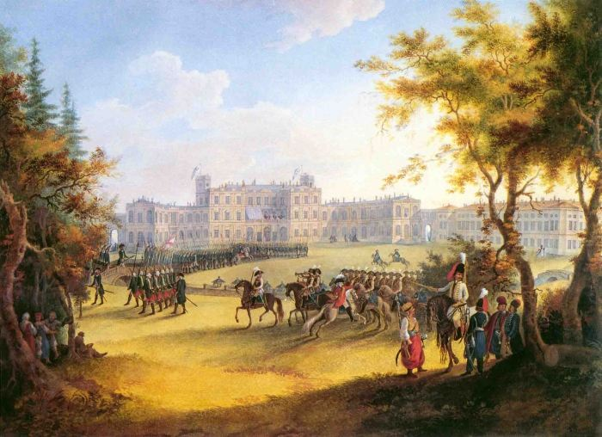

Slide 4
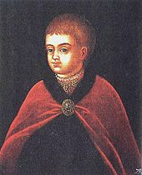
Детство царевича
По старорусскому обычаю Петра начали учить с пяти лет.
Также учителями Петра были Лефорт и Тиммерман. Они обучали его геометрии и фортификации.
Пётр не любил тратить время попусту.
Ему подобрали 600 мальчиков, из которых сформировали 2 пехотных батальона.

Slide 5
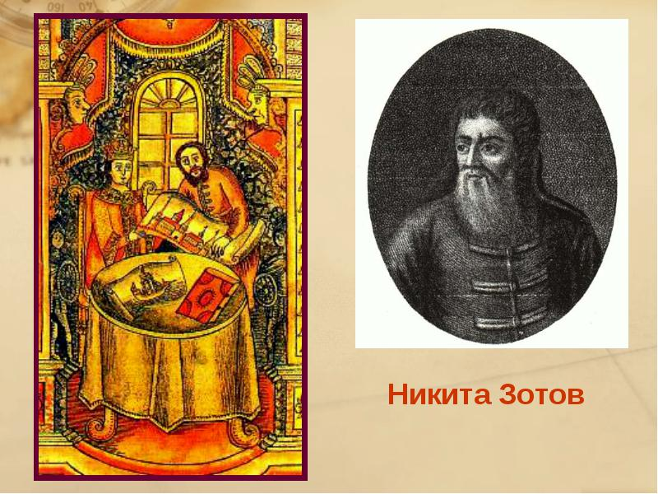

Slide 6
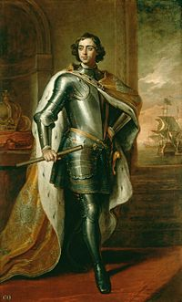
Как известно, Пётр Первый обладал ростом 200 см — в то время он выдавался в толпе на голову. При этом он носил обувь всего лишь 38-го размера. У Петра I практическая сметливость и сноровка, весёлость, кажущаяся прямота сочеталась со стихийными порывами в выражении как ласки, так и гнева, а иногда и с необузданной жестокостью.

Slide 7
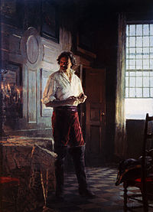
Обучение за границей
После возвращения в столицу царь отправился (1697) с Великим посольством за границу. Петр побывал в Голландии, Англии, Саксонии, Австрии и Венеции, учился корабельному делу, работая на верфях, знакомился с техническими достижениями тогдашней Европы, ее образом жизни, политическим устройством.

Slide 8
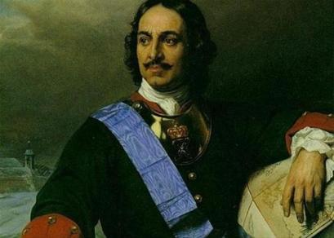
Начало самостоятельного правления
За границей в основном сложилась политическая программа Петра. Ее конечной целью стало создание регулярного полицейского государства. Сам царь считал себя первым слугой отечества, который собственным примером должен был учить подданных.

Slide 9
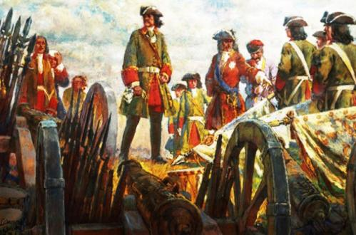
Реформы Петра I
Реформы Петра I начались с введения иностранного платья и приказа брить бороды всем, кроме крестьян и духовенства. Так изначально русское общество оказалось разделенным на две неравные части: для одной (дворянство и верхушка городского населения) предназначалась насаждаемая сверху европеизированная культура, другая сохраняла традиционный уклад жизни.

Slide 10
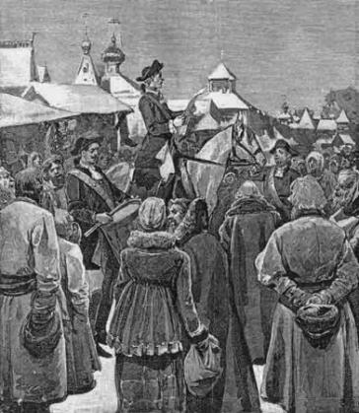
В 1699 была также осуществлена реформа календаря,
основан первый русский орден — Святого апостола Андрея Первозванного.
Страна остро нуждалась в собственных квалифицированных кадрах, и царь распорядился отправить на учебу за границу юношей из знатных семейств. В 1701 году в Москве была открыта Навигацкая школа.

Slide 11
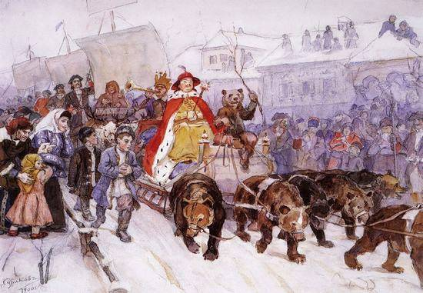
Началась и реформа городского управления. В 1700 Петр создал Монастырский приказ для управления церковным хозяйством.
Петр I ввел так же празднование Нового года на Руси.

Slide 12
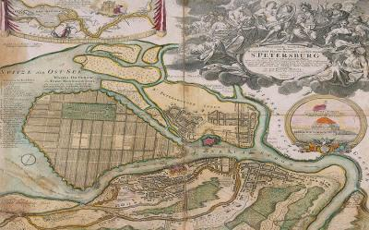
Строительство Петербурга
С древних времён здесь, по Неве, проходил путь "из варяг в греки"На берегах Невы 27 мая 1703 года и был основан Санкт-Петербург. Отсюда русский царь Пётр I "прорубил окно в Европу", страна получила выход в Балтийское море.
Начался город с крепости "Санкт-Петербург", называемой сейчас Петропавловской, по находящемуся при ней собору . Вокруг этой крепости и начал строиться город.
С 1712 года Санкт-Петербург стал столицей Русского государства, сюда были переведены все органы государственной власти.

Slide 13
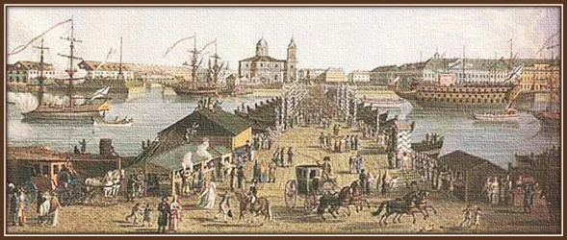
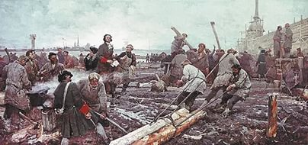

Slide 14
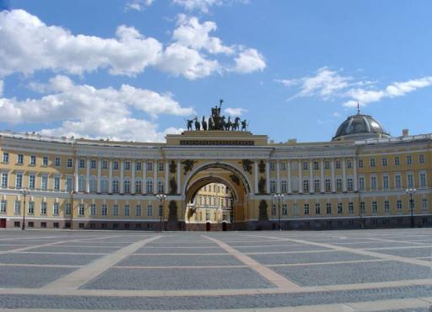
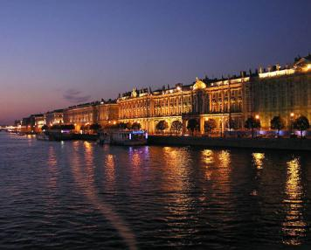
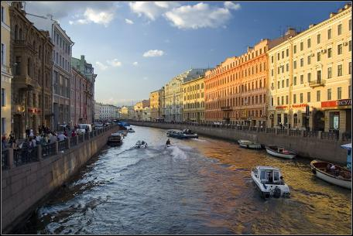
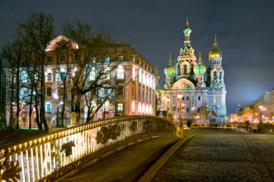

Slide 15
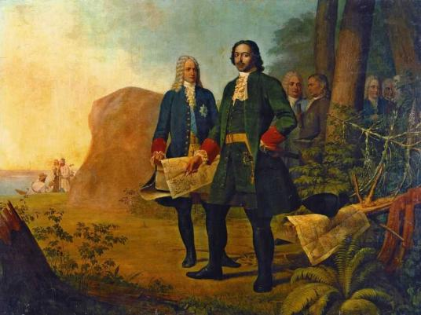
С первых же лет после основания Петропавловской крепости Петербург стал развиваться необыкновенными темпами.
Уже в том же 1703 г. строительство перебросилось на Петербургскую сторону и на Васильевский остров. В 1704 г. на левом берегу возникает Главное Адмиралтейство.

Slide 16
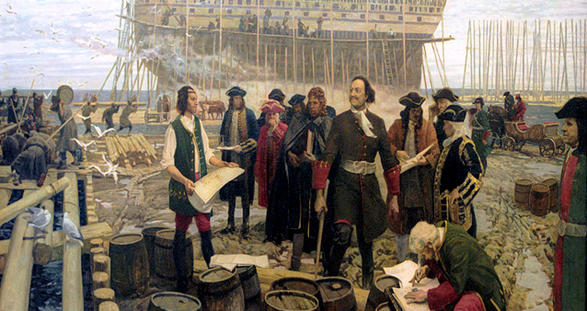
Российский флот
Постройка кораблей велась под Москвой в селе Преображенском, в Воронеже, Козлове, Добром, Сокольске. Особенно большое строительство разворачивалось в Воронеже, где было создано адмиралтейство.
Одновременно шло комплектование флота солдатами Преображенского и Семеновского полков, новобранцами.

Slide 17
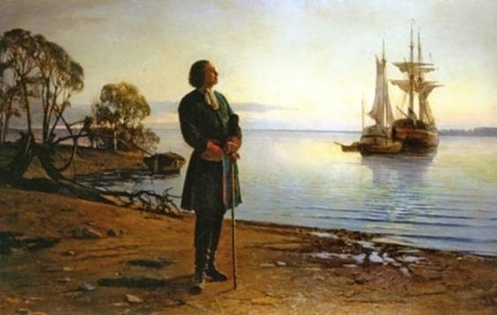
Окно в Европу
Несомненным успехом Петра стало создание в короткий срок собственного военно-морского флота, базирующегося на Азовском, Балтийском и Каспийском морях.
В его составе было около 50 линейных кораблей, более 100 галер и других боевых судов, значительное количество вспомогательных парусных и гребных судов.
Он стал одним из сильнейших в Европе.

Slide 18
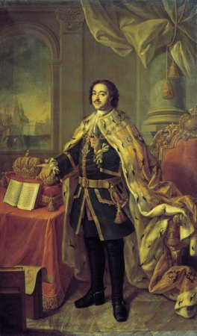
Царь Петр I много сделал для России. При нем активно развивалась промышленность, расширилась торговля. По всей России начали строиться новые города, а в старых освещали улицы.
С возникновением всероссийского рынка вырос экономический потенциал центральной власти.
А воссоединение Украины и России и освоение Сибири превратило Россию в величайшее государство мира.

Slide 19
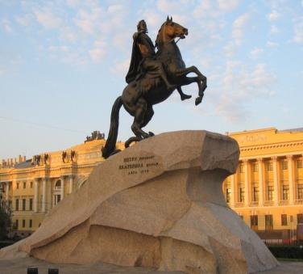
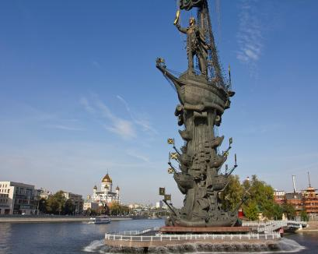
В Санкт-Петербурге
В Москве

